Slide 1
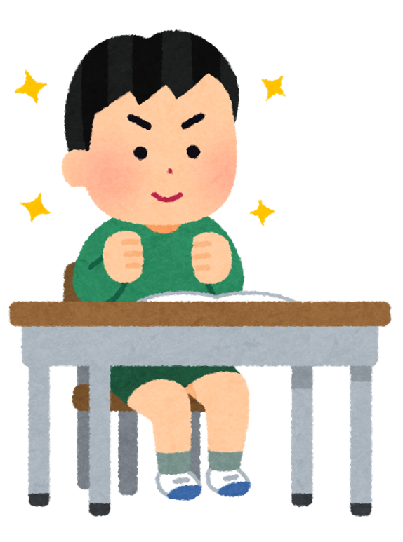
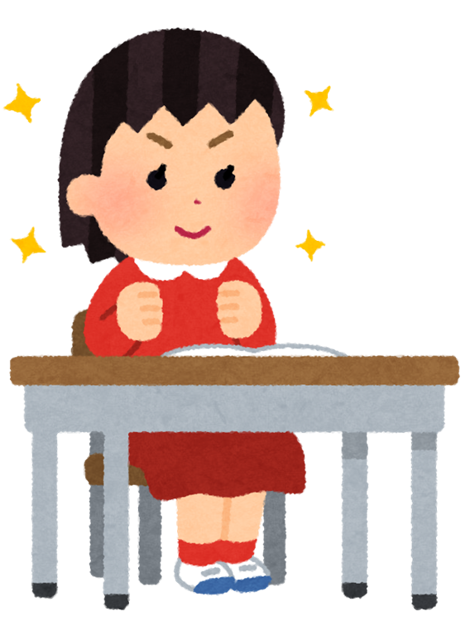
よいしせいで すわろう
すまいるくんが おうえんしているよ！

